Slide 1
Git & Github

Slide 2
Mục tiêu
Version Control, Git & Github
Cơ bản về Git: tạo repo, clone, pull, push…
Nâng cao: branch, merge
Confilct resolve
Pull request

Slide 3
Source/Version Control là gì?
Hệ thống giúp lưu trữ mọi thay đổi của source code
Hỗ trợ làm việc team cùng lúc
Xem được lịch sử chỉnh sửa code
Revert các thay đổi, đưa code về version cũ mà ko lo mất code

Slide 4
Git & Github
Git cung cấp khả năng lưu trữ toàn bộ code, lịch sử sửa code và lưu trên máy người dùng
3 khái niệm quan trọng: repo, commit, branch
Github là dịch vụ lưu trữ Git Repository

Slide 5
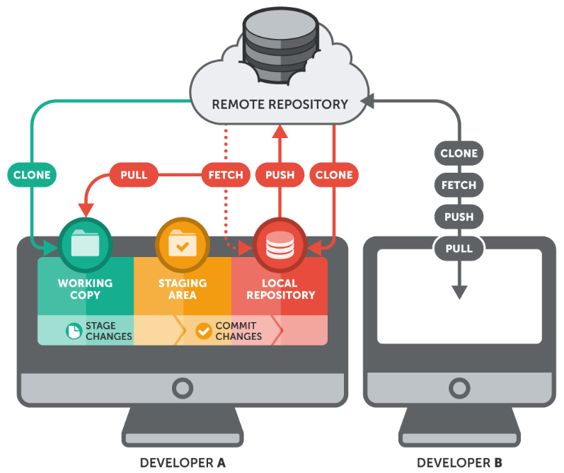
Các lệnh cơ bản
Git init
Git clone
Git pull
Git add và git add .
Git commit
Git push
Git log
Git log –decorate –graph –oneline

Slide 6
Các lệnh cơ bản
Git init -> khởi tạo git repo trên máy local
Khởi tạo repo trên github, ví dụ https://github.com/tuankhoa/learnGit.git
Git status -> xem trạng thái hiện tại của source: có file nào thêm mới, sửa, xóa
Git add / add . -> thêm file/các file đã chỉnh sửa xong để chuẩn bị commit
Git commit –m “message” -> commit source code
Git push -> đẩy các commit lên github
Git pull -> kéo các commit của người khác về máy local của mình (có thể xảy ra conflict)
-----------------------------------
Git clone https://github.com/tuankhoa/learnGit.git -> kéo source code từ repo khác về máy tình local chưa khởi tạo git repo

Slide 7
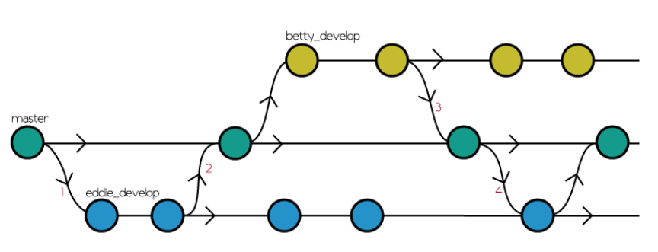
Các lệnh nâng cao
Git branch -> xem các nhánh hiện có
Git branch abc -> tạo new branch “abc”
Git checkout abc -> chuyển sang làm việc ở branch “abc”
Git checkout –b abc -> tạo và chuyển sang làm việc ở branch “abc”
Git merge abc -> merge code branch hiện tại với branch “abc”. (Có thể xảy ra conflict)

Slide 8
Các lệnh nâng cao - Pull request
Tránh commit ẩu, quá nhiều commit
Tạo 1 pull request -> mọi người vào review, comment
Nếu code được review ok sẽ được phép merge vào branch (master)

